Slide 1

COLEGIO
VALENTIN LETELIER

Slide 2
Presentación
Estimados apoderados (as):
Junto con saludarles, informamos que durante la semana del 22 de marzo, se aplicarán los instrumentos entregados por la Agencia de Calidad: Diagnóstico Integral de Aprendizaje a nuestros y nuestras estudiantes, con el objetivo de evaluar los aprendizajes socioemocionales de los estudiantes que son fundamentales para su desarrollo personal, y los aprendizajes en Lectura y Matemática.
Solicitamos su apoyo para apoyar y monitorear que su hijo (a) ingrese en los horarios establecidos a rendir las evaluaciones, siguiendo los siguientes pasos

Slide 3
Indicaciones Generales
1- Realizar evaluaciones de acuerdo al horario establecido por nuestro colegio-
2- Cuando rindas la evaluación debes estar en un lugar tranquilo, sin distracciones.
Sigue las instrucciones para rendir las evaluaciones
Responde el instrumento con responsabilidad y veracidad, para que la información sea fidedigna

Slide 4
Calendario de Evaluaciones
cursos | Evaluación | Fecha de Aplicación
4 Básico a 4 Medio | Cuestionario Socioemocional | 23 de marzo 14:00 a 22:00
1° a 3° Básico | Diagnostico Interactivo Socioemocional | 1 Básico Jueves 25 de marzo 12:30 2 Básico Miércoles 24 de Marzo 11:20 3 Básico Lunes 22 de marzo 11:20 Clase de orientación, Plataforma Redcollege
2 Básico a 3 Medio | Prueba de Lectura | 24 de Marzo 14:00 a 22:00
3 Básico a 3 medio | Prueba de Matemática | 25 de marzo 14:00 a 22:00

Slide 5
Plataformas
Evaluación Diagnostico Interactivo | Curso | Plataforma
Evaluación Diagnósticos Interactivo | 1 Básico 2 Básico 3 Básico | redcollege.net En estos cursos la evaluación Diagnóstico Interactivo, se realizará en la clase de Orientación acorde a calendario
Cuestionario Socioemocional | De 4° Básico a 4 Medio | https://diagnosticointegral.agenciaeducacion.cl
Lectura | De 2° Básico a 3 Medio | https://diagnosticointegral.agenciaeducacion.cl
Matemática | De 3° Básico a 3 Medio | https://diagnosticointegral.agenciaeducacion.cl

Slide 6
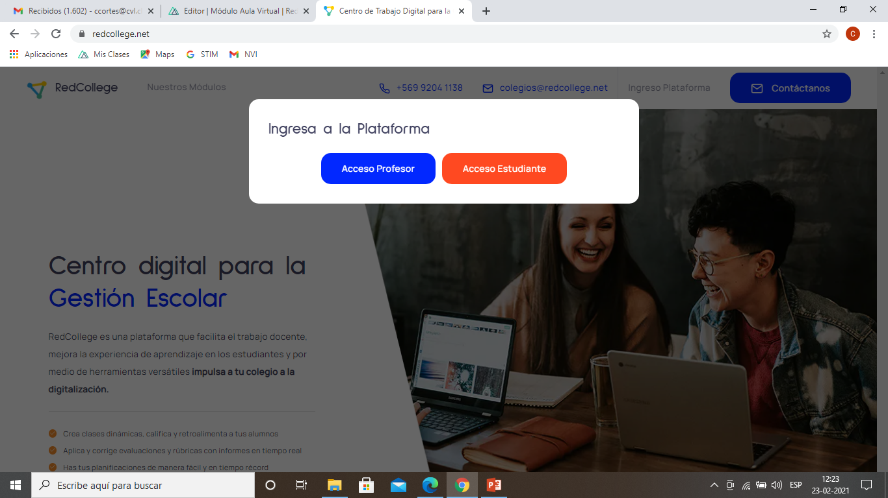
Pasos para acceder a plataforma Redcollege.
Diagnóstico Interactivo Emocional de 1° a 3° Básico
Pincha en el icono
Acceso Estudiantes
Ya en tu perfil, ingresar a la clase de Orientación:
Diagnostico Interactivo Emocional, acorde a la fecha programada

Slide 7
Pasos para acceder a plataforma diagnóstico Integral Agencia de Calidad
Para acceder a plataforma: https://diagnosticointegral.agenciaeducacion.cl seguir los siguientes pasos

Slide 8
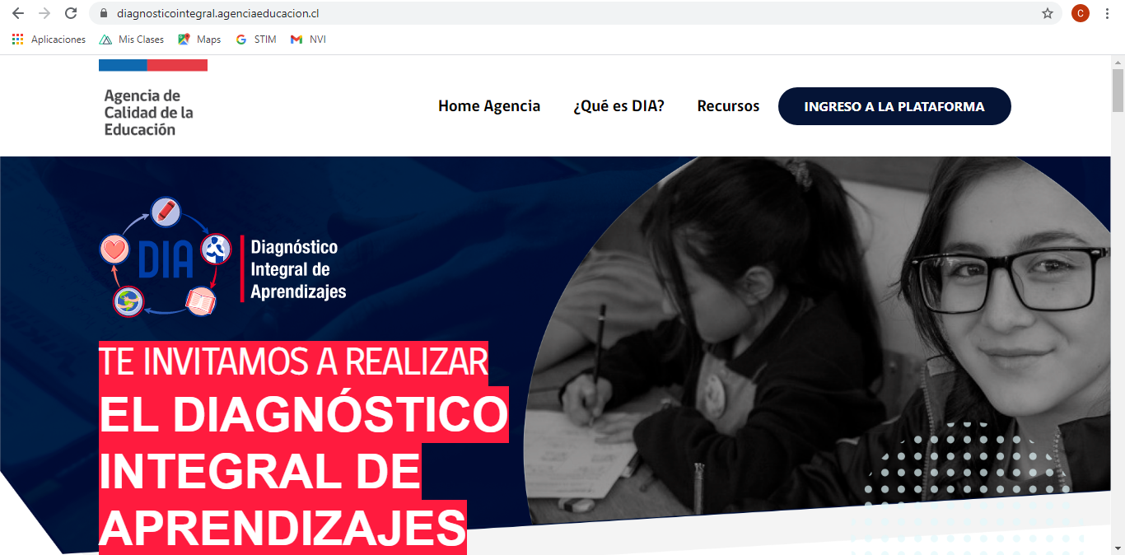
Paso 1 : ingresar a sitio: https://diagnosticointegral.agenciaeducacion.cl/

Slide 9
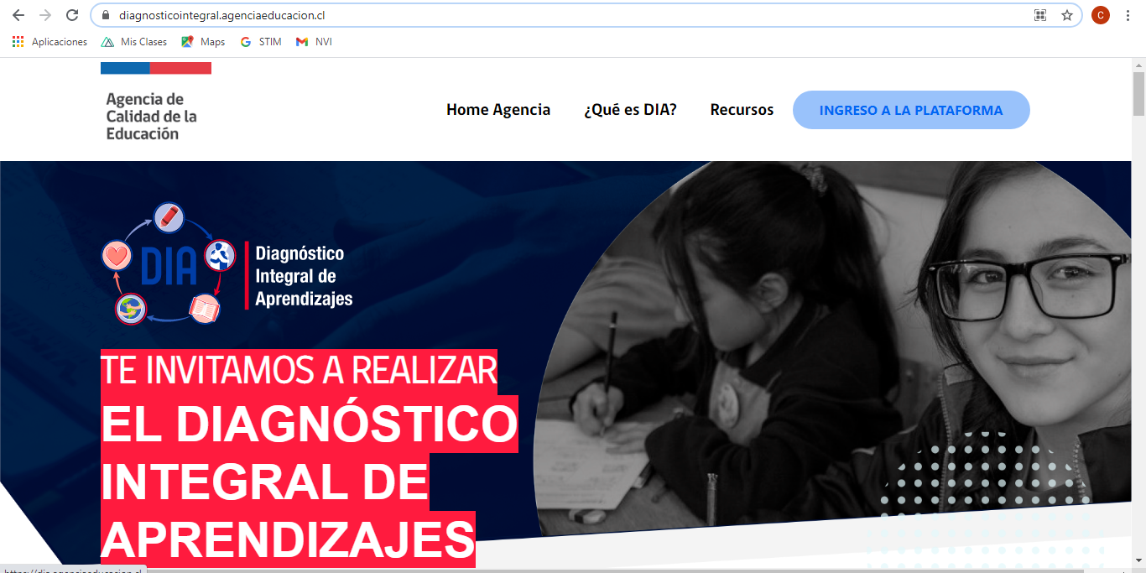
Paso 2: Acceder a plataforma
Haz clic en

Slide 10
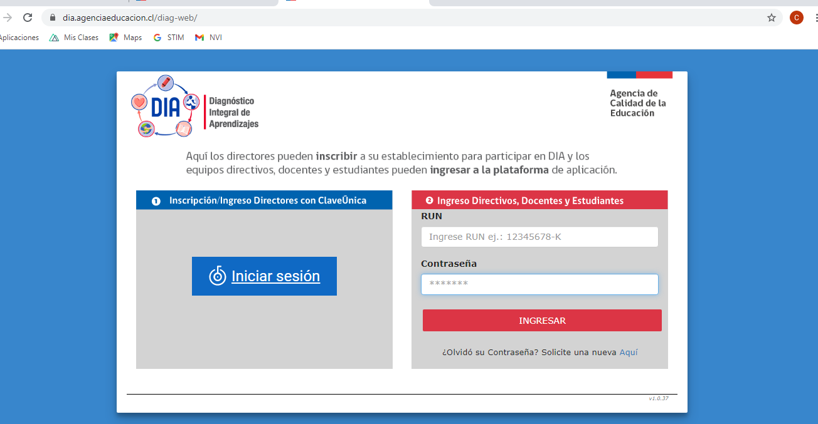
Paso 3: Ingresar a plataforma de aplicación
Ingresa tu rut 11111111-1
Ingresa la contraseña:
valentin2021
ingresar

Slide 11
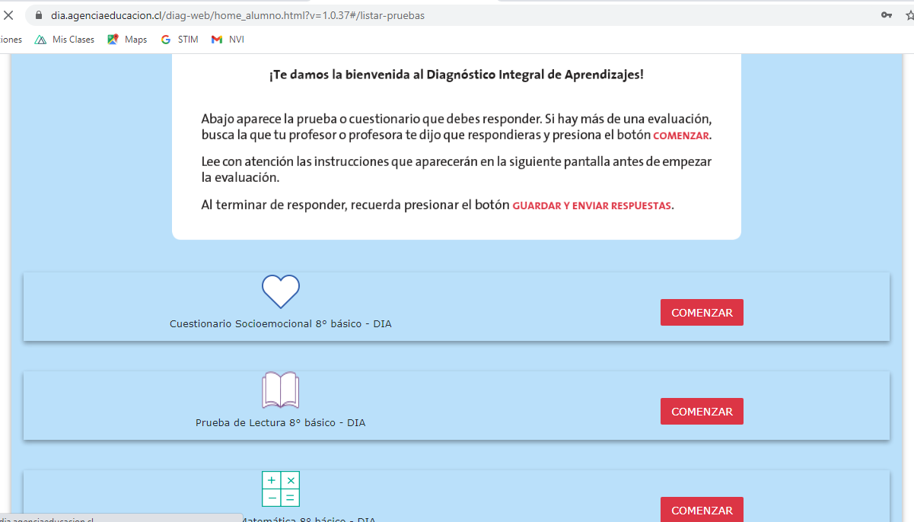
Acceder a rendir evaluaciones acorde a calendario

Slide 12
Instrucciones para rendir cuestionario Socioemocional de 3° Básico a 4 medio

Slide 16
Instrucciones para rendir evaluaciones de Lectura y Matemática

Slide 25


